Slide 1
Народный бюджет
Белозерский муниципальный округ 2025 год
«Поставка проектора»

Slide 2
Проблемы, на решение которых направлен проект:
Сельский клуб - объект досуга в населенном пункте, здесь работает коллектив художественной самодеятельности. Ежегодно коллектив участвует в районных конкурсах художественной самодеятельности и занимает призовые места. К праздничным датам готовяться выступления в Клубе для жителей села. Много мероприятий проводится для детей и молодежи. Поэтому необходимо приобрести проектор и необходимую для него комплектацию.

Slide 3
Финансирование проекта, тыс. руб.

Slide 4
Результаты реализации проекта
Благоприятные условия для проведения мероприятий
Эффективность проекта несомненна
Установление тесной связи между жителями и органами местного самоуправления

Slide 5
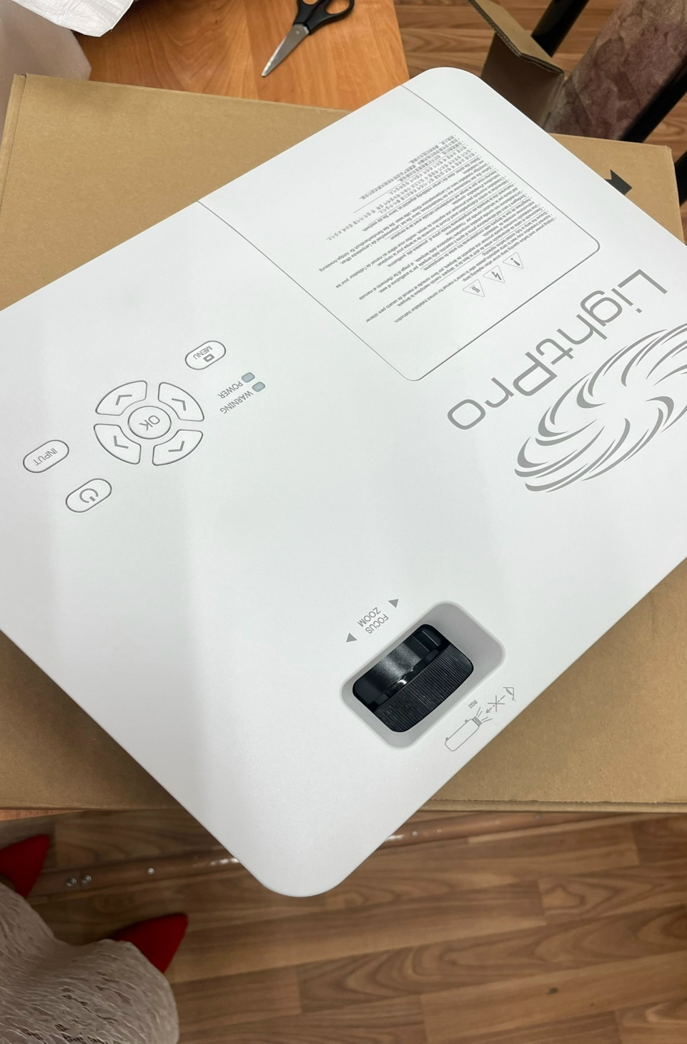
ФОТООТЧЕТ

